Slide 1

Implementación de un Sistema de Indicadores de Gestión para el Proceso De Control de la Morosidad en la Cartera de una Entidad Financiera
Escuela Superior Politécnica del Litoral
Instituto de Ciencias Matemáticas
Ingeniería en Estadística Informática
Desarrollado por:
Jacobo Mero Herrera Patricio Veintimilla Jaramillo
Guayaquil – Ecuador
2010

Slide 2
Agenda
Institución Financiera
1.1 Departamento de Auditoría Interna
Formulación e Indicadores de Gestión
2.1 Objetivo y Matriz SIPOC de Indicadores
Aplicativo Informático
3.1 Modelo Punto
3.2 Modelo Datamart
Resultados del Aplicativo Informático
4.1 Medición de Indicadores de Gestión
Análisis Estadístico
5.1 Análisis Univariado
5.2 Análisis Multivariado
Conclusiones y Recomendaciones

Slide 3
Institución Financiera
La Institución Financiera inicio sus labores en Guayaquil, Ecuador, el 10 de abril de 1972, con la clara misión de contribuir al desarrollo del Ecuador.
Visión
Ser una organización rentable, flexible y moderna, líder en servicios financieros de calidad, basados en prácticas éticas y estándares internacionales de eficiencia.
Misión
Contribuir al desarrollo del país, mediante la oferta de servicios financieros de calidad; el compromiso ético y la excelencia; y el recurso humano capaz y motivado.

Slide 4
La Institución Financiera
Departamento de Auditoría Interna
El objetivo del departamento es establecer los procedimientos a seguir en la elaboración y ejecución del Plan Anual de Auditoría, y del seguimiento a la regularización de las observaciones y/o recomendaciones del área de Auditoría Interna.

Slide 5
Matriz SIPOC de los procesos
En la matriz SIPOC se identifican las entradas, salidas, responsables y actividades de cada uno de los procesos.

Slide 6




Sistema de Indicadores de Gestión para el Control de la Morosidad
Mantener un bajo nivel en morosidad de cartera de clientes.
Lograr: Que los aumentar el número de cuentas por agente
Mantener al día a los altos mandos para la toma de decisiones.
Mejora de procesos existentes

Slide 7
Indicadores de Gestión
En la administración lo fundamental es el control de los procesos, por lo que definiendo un proceso como una sucesión de etapas lógicas organizadas que tienen como resultado un producto que alguien usa, un indicador seria un dato o conjunto de datos que ayudan a medir objetivamente la evolución de un proceso o de una actividad. Los indicadores de gestión están relacionados con los ratios que nos permiten administrar realmente un proceso.
Matriz de Objetivos
Objetivo 1: | Conocer el número de clientes vencidos en la base de la cartera de la nueva administración. (Operaciones Activas vigentes mayores a 1 de Noviembre de 2001).
Objetivo 2: | Conocer el número de operaciones vencidas que se registran en la base de la cartera, estableciendo la proporción que representan para toda la cartera de clientes.
Objetivo 3: | Determinar el monto ascendiente del total de las operaciones correspondientes a cartera (cuenta 14), aceptaciones bancarias (cuenta 15) y contingentes (cuenta 64).
Objetivo 4: | Determinar el número de operaciones que maneja cada uno de los ejecutivos de negocio.
Objetivo 5: | Conocer la Morosidad Neta del Capital Vencido.

Slide 8
Flujo grama del proceso

Slide 9
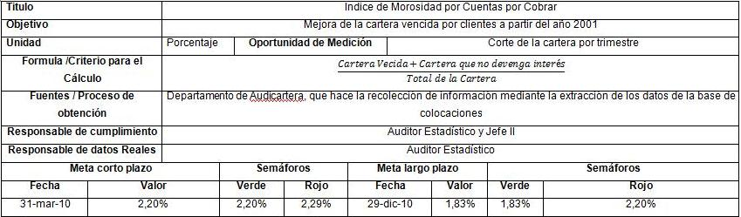
Índice de Morosidad de cuentas por cobrar
Se quiere controlar el número de cuentas vencidas por cobrar, tener una menor cantidad de estas cuentas ayudará a la institución a mejorar la liquidez del banco en cuentas que se encuentran vencidas ya de algunos periodos.

Slide 10
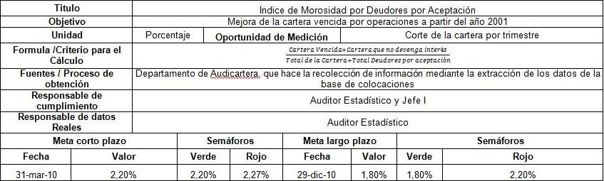
Índice de Morosidad deudores por aceptación
Se pretende reducir la cantidad de la cartera vencida por este tipo de actividad, es decir ayudara a reducir el riesgo operativo.

Slide 11
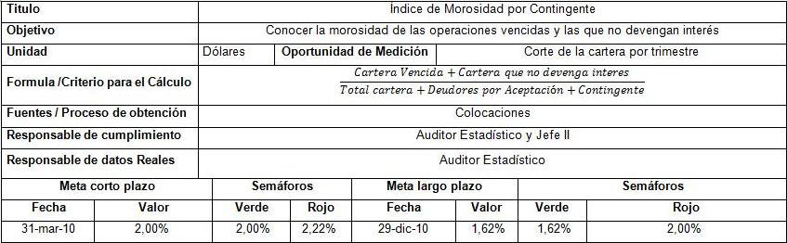
Índice de Morosidad deudores por contingente
Este contingente se refiere a la cartera que tiene vencida la institución pero con una salvaguarda que le ayudará a mantener activos estos créditos pero le reducirá su liquidez.

Slide 12
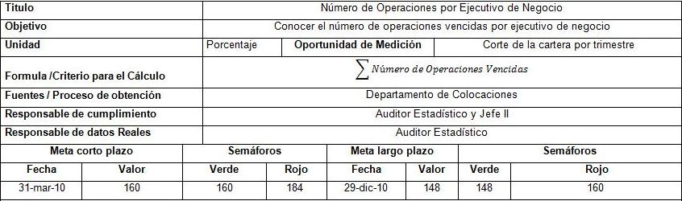
Números de operaciones por ejecutivo de negocio
Establecer el mínimo número de cuentas que una agencia debe tener vencida en cartera por ejecutivo de negocio.

Slide 13
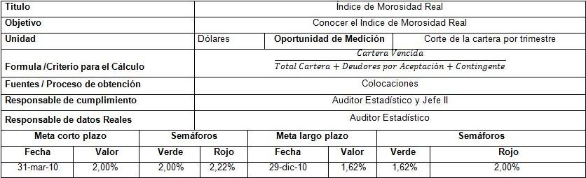
Índice de Morosidad Real
Este el indicador más puro que se encuentra en la institución puesto que con él se refleja ante la entidad controladora si cumple con las metas y objetivos que la misma plantea para instituciones como la que se estudio.

Slide 14
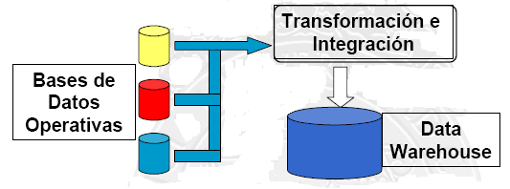
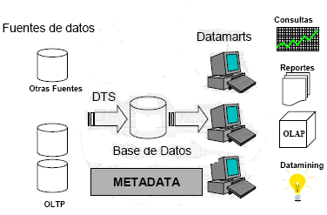
Data Mart
Los definimos para satisfacer las necesidades de un departamento o sección de la organización. Contiene menos información en detalle y más información adicional, es decir que un Data Mart es un Data Warehouse con sentido o finalidad departamental.

Slide 15
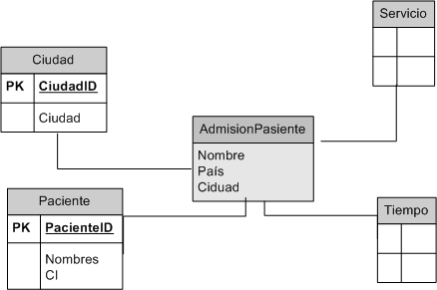
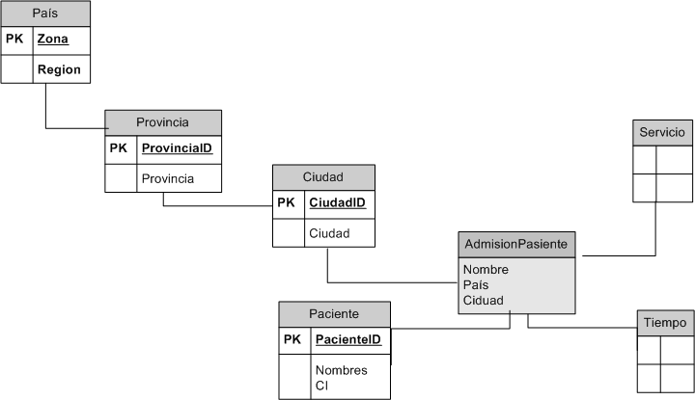
Esquemas
Esquema de Estrella
Esquema de Copo de Nieve

Slide 16
Modelo Punto del Departamento
El modelo punto representa la situación a estudiar y análisis de la Institución Financiera.
Medidas
Capital Vencido
Capital QNDI
Capital por Vencer
Aceptaciones
Contingentes
}
Nombre
Cliente
Tiempo
Año
Cédula
Mes
Hecho Crédito
Código tipo
Crédito
Nombre
Nombre
Código tipo
Servicio
Oficial
Sucursal
Código
Localidad
Tipo Crédito
Descripción
Servicio
Agencia

Slide 17
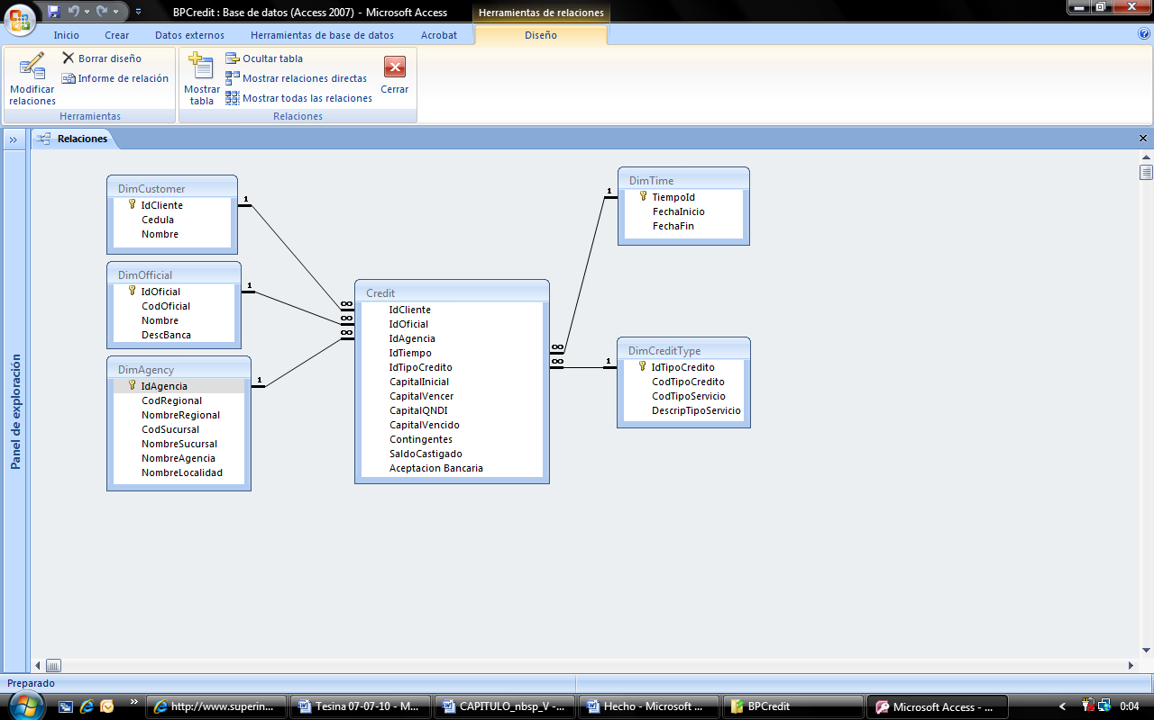
Hecho del Negocio (Hecho Crédito)
Esta tabla fue diseñada para el análisis del crédito de la institución financiera. Esta tabla está relacionada con las dimensiones de tiempo, clientes, oficial, agencia, tipo de crédito.

Slide 18
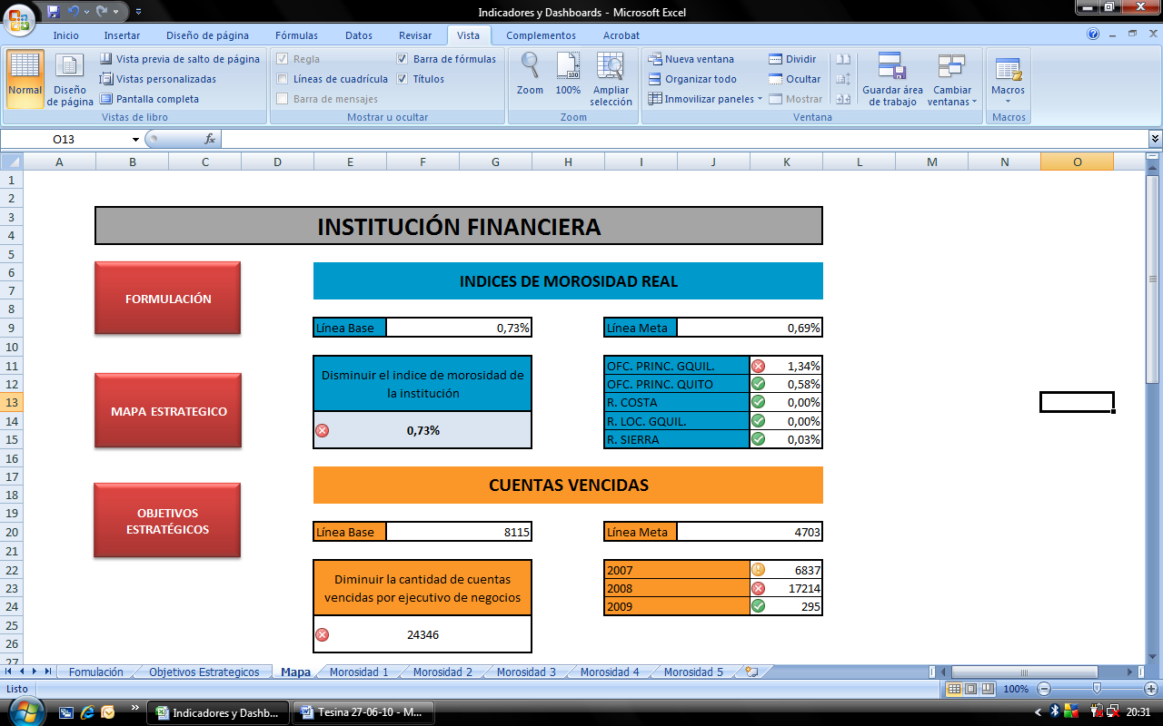
Tablero de Control y Resultados de Indicadores

Slide 19
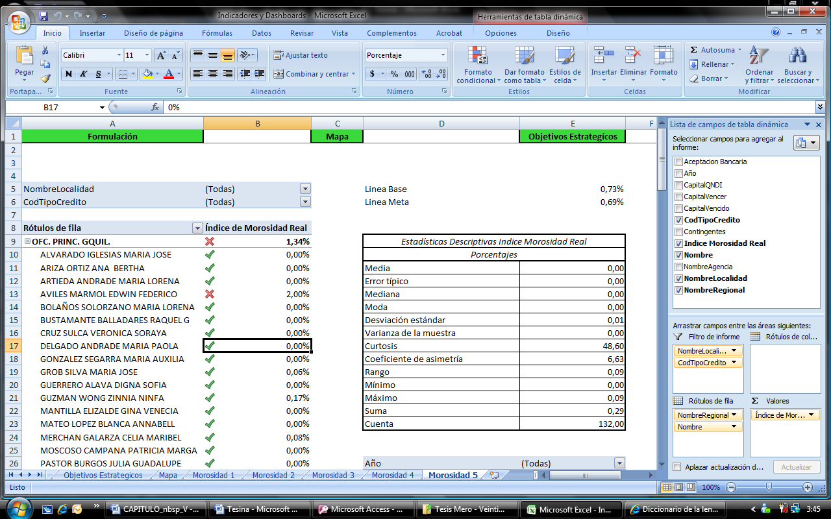
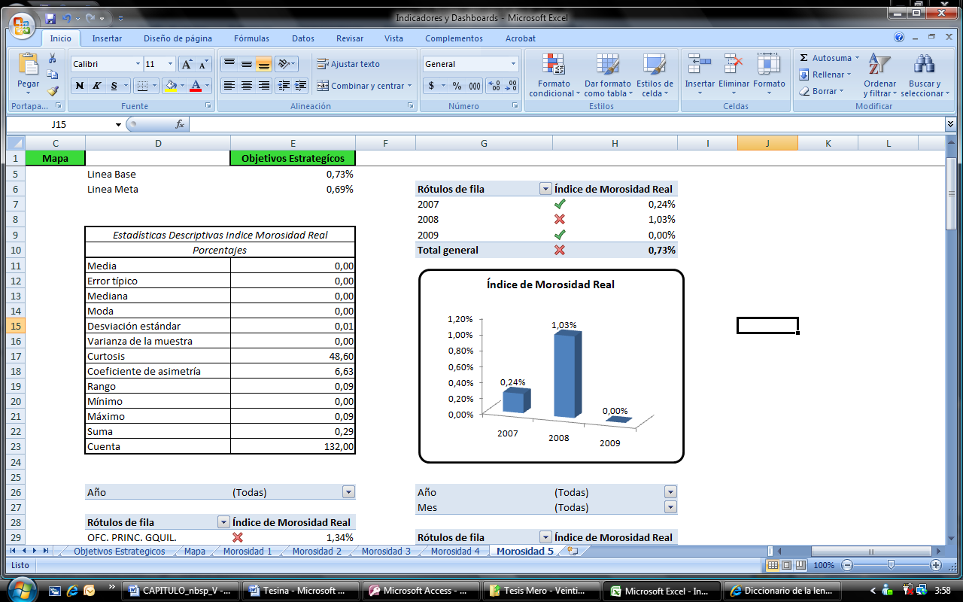
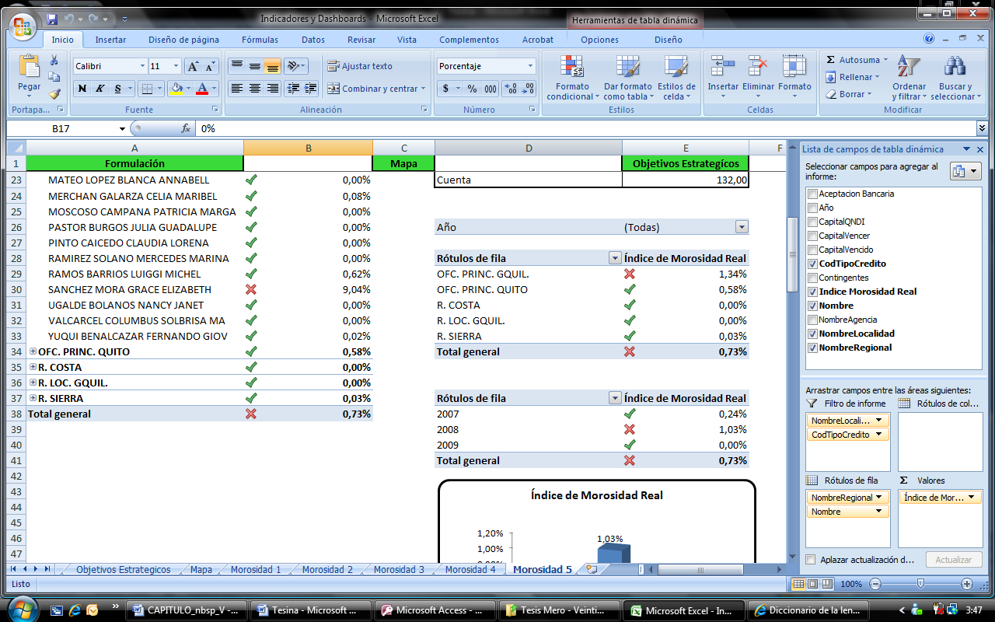
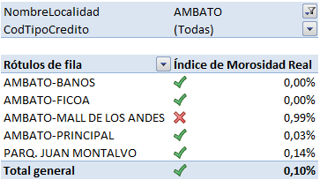
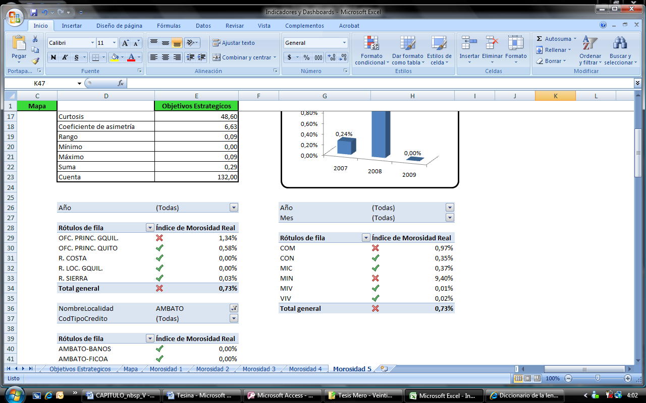

Slide 20
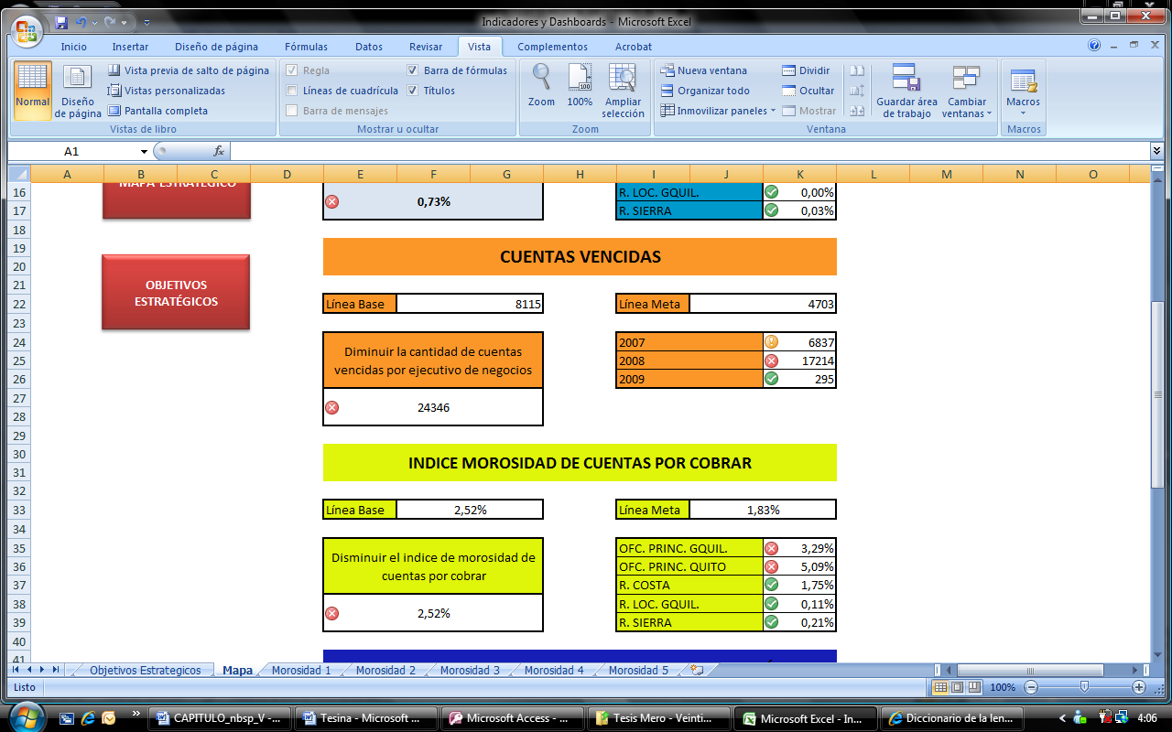
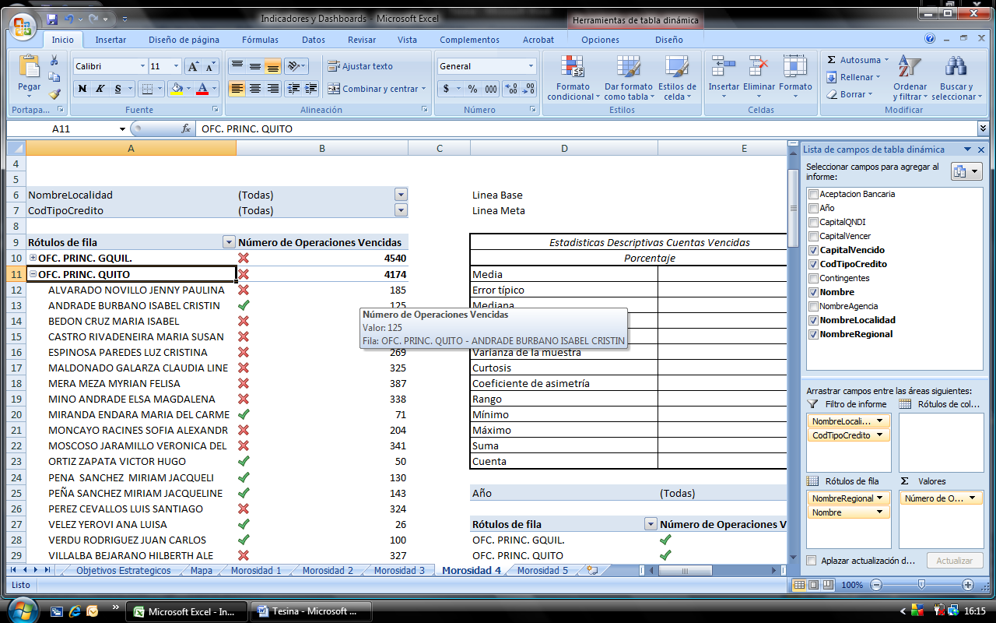
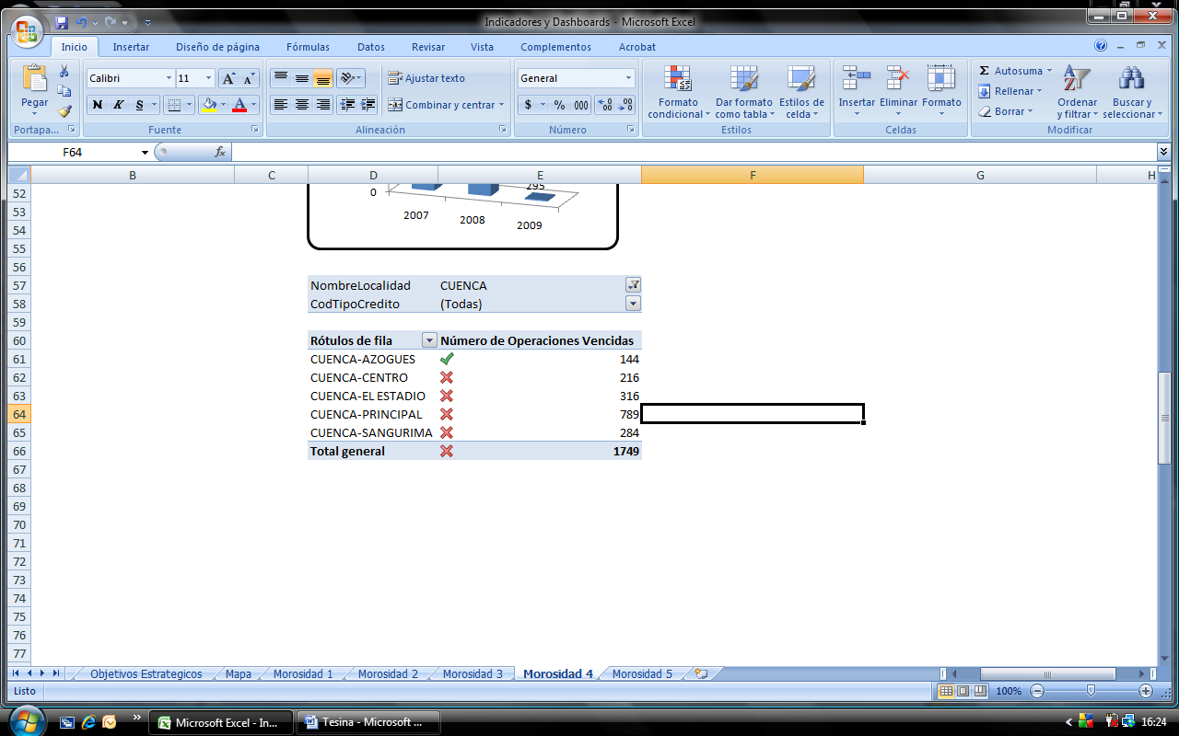
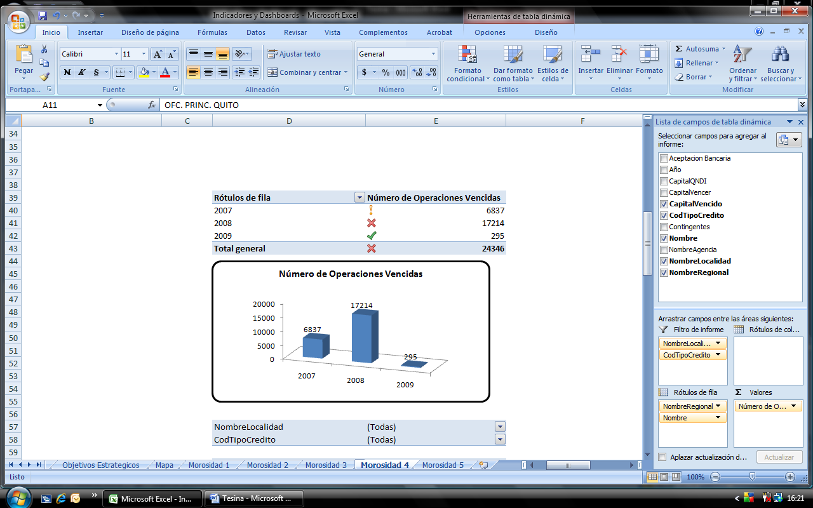
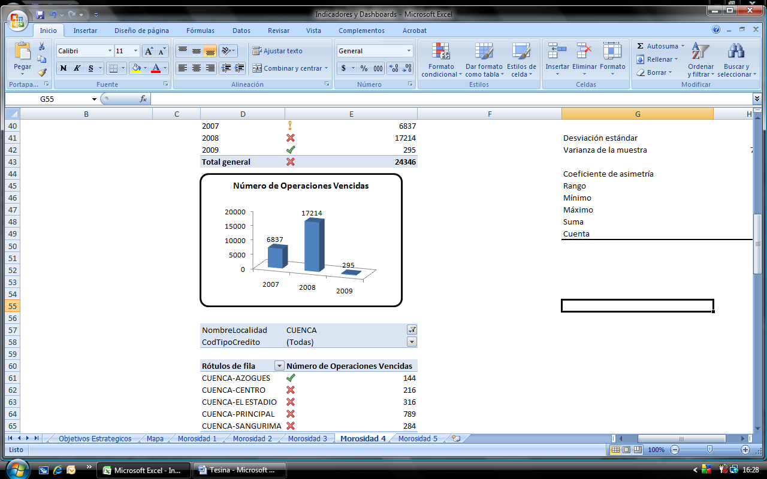
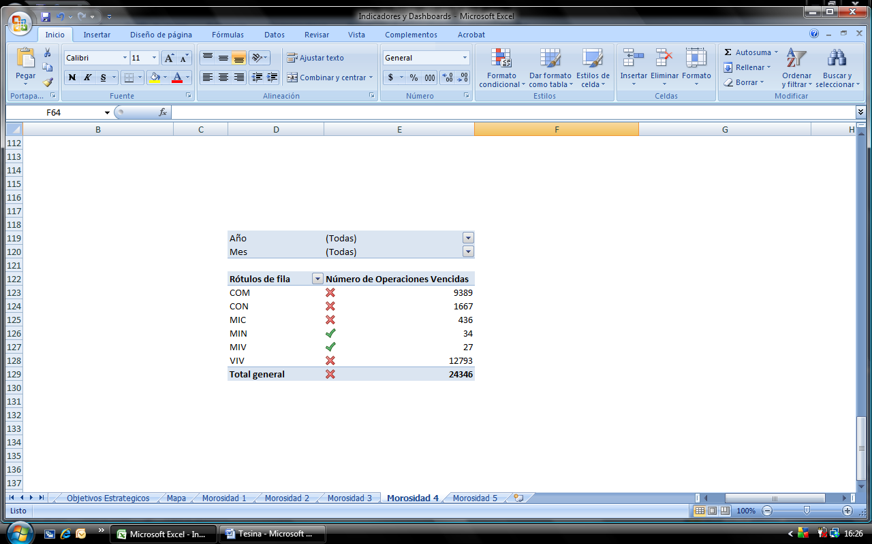
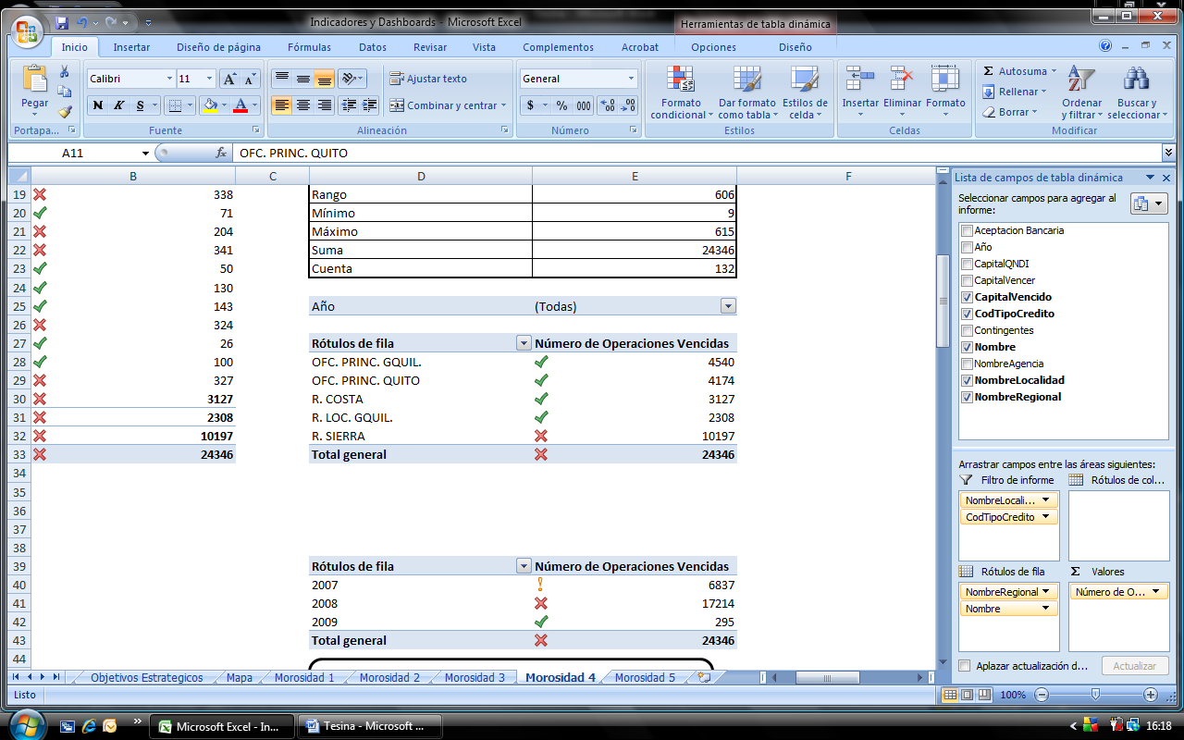
Índice Morosidad Cuentas Vencidas

Slide 21
Análisis Estadístico
Análisis Univariado Capital Inicial
Tabla de Frecuencias
Capital Inicial | Frecuencia Relativa
[-750000, 750000) | 0,98
[750000, 2250000) | 0,02
[2250000, 3750000) | 0,00
[3750000, 5250000) | 0,00
[5250000, 6750000) | 0,00
[6750000, 8250000) | 0,00
[8250000, 9750000) | 0,00
[9750000, 11250000) | 0,00
[11250000, 12750000) | 0,00
Total | 1,000

Slide 22
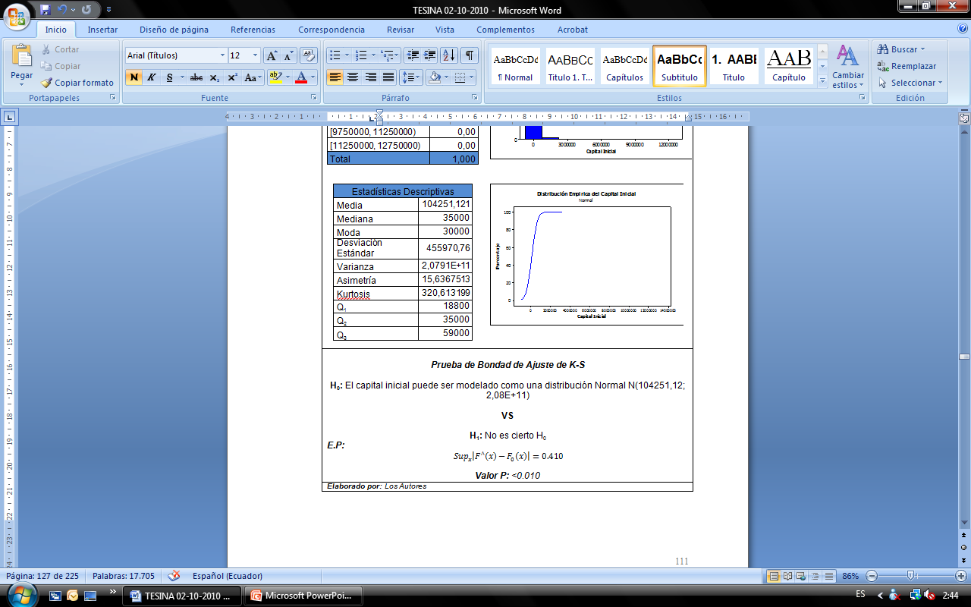
Estadísticas Descriptivas
Media | 104251,121
Mediana | 35000
Moda | 30000
Desviación Estándar | 455970,76
Varianza | 2,0791E+11
Asimetría | 15,6367513
Kurtosis | 320,613199
Q₁ | 18800
Q₂ | 35000
Q₃ | 59000

Slide 23
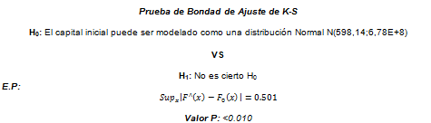
Análisis Univariado Capital Vencido
Tabla de Frecuencias
Capital Vencido | Frecuencia Relativa
[-75000, 75000) | 0,999
[75000, 225000) | 0,000
[225000, 375000) | 0,000
[375000, 525000) | 0,000
[525000, 675000) | 0,000
[675000, 825000) | 0,000
[825000, 975000) | 0,000
[975000, 1125000) | 0,000
[1125000, 1275000) | 0,000
[1275000, 1425000] | 0,000
Total | 1,000
Estadísticas Descriptivas
Media | 598,144
Mediana | 0,000
Moda | 0,000
Desviación Estándar | 26030,291
Varianza | 677576067,473
Asimetría | 51,271
Kurtosis | 2648,978
Q₁ | 0,000
Q₂ | 0,000
Q₃ | 0,000

Slide 24
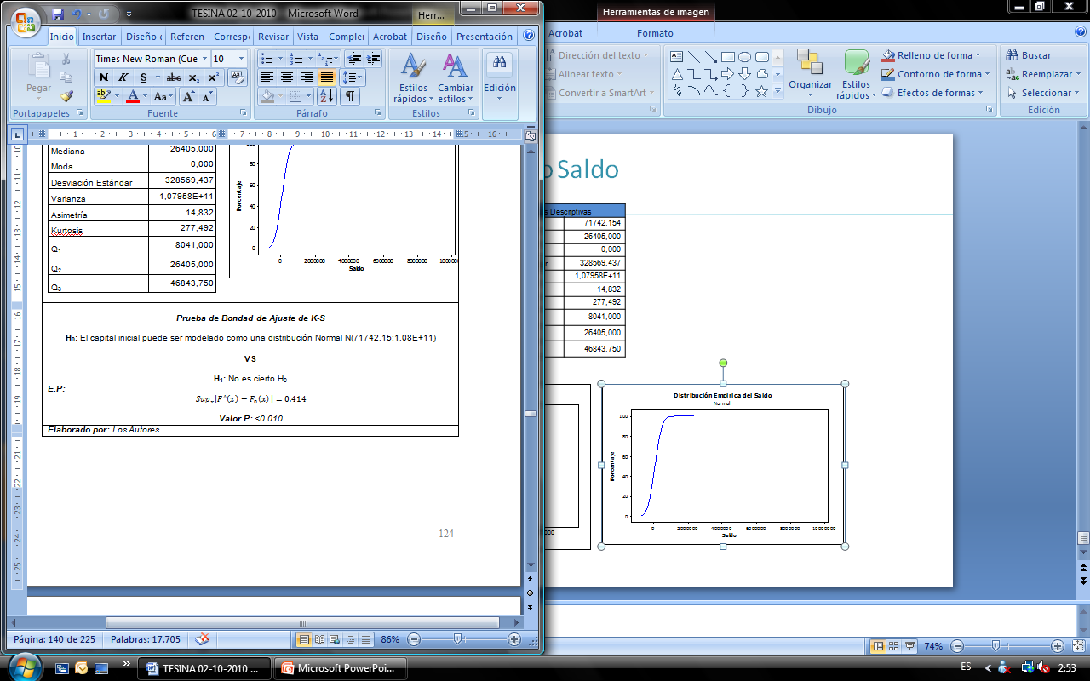
Análisis Univariado Saldo
Tabla de Frecuencias
Saldo | Frecuencia Relativa
[-500000, 500000) | 0,979
[500000, 1500000) | 0,015
[1500000, 2500000) | 0,003
[2500000, 3500000) | 0,001
[3500000, 4500000) | 0,001
[4500000, 5500000) | 0,001
[5500000, 6500000) | 0,000
[6500000, 7500000) | 0,000
[7500000, 8500000) | 0,000
[8500000, 9500000] | 0,000
Total | 1,000
Estadísticas Descriptivas
Media | 71742,154
Mediana | 26405,000
Moda | 0,000
Desviación Estándar | 328569,437
Varianza | 1,07958E+11
Asimetría | 14,832
Kurtosis | 277,492
Q₁ | 8041,000
Q₂ | 26405,000
Q₃ | 46843,750

Slide 25
Análisis Bivariado

Slide 26
Matriz de Correlaciones
Correlaciones | Calificación | Capital Inicial | Capital Vencer | Capital QNDI | Capital Vencido | Capital Contingentes | Reprogramado
Calificación | 1
Capital Inicial | 0,0269 | 1
Capital Vencer | -0,012 | 0,9138 | 1
Capital QNDI | 0,4565 | 0,0435 | -0,0116 | 1
Capital Vencido | 0,2105 | 0,055 | -0,0049 | 0,0506 | 1
Capital Contingentes | 0,0042 | 0,1974 | -0,0193 | -0,0049 | -0,0021 | 1
Reprogramado | 0,4954 | 0,0271 | 0,0024 | 0,4773 | 0,0212 | -0,0082 | 1

Slide 27
Regresión Lineal
No | Variables
x1 | Logaritmo de los Ingresos Mensuales
x2 | Número de Protestos Institución Financiera
x3 | Número de Vehículos
x4 | Deuda Total Sistema Financiero/Activo Total
x5 | Estado Civil Casado - Tipo de Vivienda Familiar
x6 | Provincia de Residencia Azuay - Cargo de Administrador
x7 | Provincia de Residencia Chimborazo - Destino crédito Compra, repara, remodela vivienda
x8 | Provincia de Residencia Tungurahua - Empresa que trabaja Privada
x9 | Tipo de Vivienda Propia - Calif. Histórica más baja A
x10 | Antigüedad laboral 4-5 años - Calif. Histórica más alta A
x11 | Actividad Económica Establecimientos Financieros, Serv.Pres. a empresas - Calificación Histórica más baja E
x12 | Actividad Económica Serv.Comunales, Sociales, Personales - Cargo de Técnico u Operario
x13 | Actividad Económica Serv.Comunales, Sociales, Personales - Cargo de Consultor.
x14 | Profesión Arquitectura y Diseño - Cargo Administrador
x15 | Nivel de Estudios Superior - Provincia de Residencia Sta. Elena
x16 | Tipo de Empresa que trabaja Propia - Profesión Comercio y Ventas
x17 | Profesión Tecnólogo y Técnico - Cargo de Asistente.
x18 | Tipo de Vivienda Arrendada - Edad de 31-35 años
y | Calificación de cliente en la institución financiera

Slide 29
Series de Tiempo
Para las series se analizó la evolución mensual de las operaciones que estaban vigentes al 1 de Agosto de 2008 y su evolución posterior en el tiempo.

Slide 30
En el comportamiento observado del IMC por tipo de crédito, estudiaremos los valores más elevados del IMC, en el presente periodo.

Slide 32
Análisis Multivariado
Las variables clasificadas para este estudio son:
Grupo
Ingresos totales
Ingresos cónyuge
Gastos familiares
Ingreso neto Familiar
Activos totales
Pasivos totales
Capacidad de pago
Monto original
Saldo Capital
Saldo total
Valor cuota
Pago ultimo 12 meses

Slide 33
Matriz de Correlaciones
Estandarizaremos los datos para medir la relación lineal que existe entre las proposiciones, a través de la matriz de correlaciones.
1 | 0.138 | 0.964 | 0.984 | 0.279 | 0.54 | 0.558 | 0.219 | 0.188 | 0.191 | 0.259 | 0.173
0.138 | 1 | 0.279 | 0.311 | 0.203 | 0.13 | 0.273 | 0.104 | 0.072 | 0.072 | 0.013 | 0.096
0.964 | 0.279 | 1 | 0.975 | 0.237 | 0.451 | 0.39 | 0.159 | 0.137 | 0.14 | 0.245 | 0.13
0.984 | 0.311 | 0.975 | 1 | 0.304 | 0.541 | 0.584 | 0.229 | 0.193 | 0.196 | 0.251 | 0.183
0.279 | 0.203 | 0.237 | 0.304 | 1 | 0.382 | 0.397 | 0.162 | 0.157 | 0.157 | 0.124 | 0.121
0.54 | 0.13 | 0.451 | 0.541 | 0.382 | 1 | 0.598 | 0.294 | 0.289 | 0.292 | 0.205 | 0.202
0.558 | 0.273 | 0.39 | 0.584 | 0.397 | 0.598 | 1 | 0.368 | 0.302 | 0.303 | 0.145 | 0.284
0.219 | 0.104 | 0.159 | 0.229 | 0.162 | 0.294 | 0.368 | 1 | 0.91 | 0.91 | 0.329 | 0.806
0.188 | 0.072 | 0.137 | 0.193 | 0.157 | 0.289 | 0.302 | 0.91 | 1 | 0.998 | 0.392 | 0.55
0.191 | 0.072 | 0.14 | 0.196 | 0.157 | 0.292 | 0.303 | 0.91 | 0.998 | 1 | 0.407 | 0.541
0.259 | 0.013 | 0.245 | 0.251 | 0.124 | 0.205 | 0.145 | 0.329 | 0.392 | 0.407 | 1 | 0.082
0.173 | 0.096 | 0.13 | 0.183 | 0.121 | 0.202 | 0.284 | 0.806 | 0.55 | 0.541 | 0.082 | 1
R =

Slide 34
Componentes Principales
El objetivo es tomar el número suficiente de componentes principales con el fin de explicar la mayor parte de la variabilidad de los datos por menos variables que las observables
Valor propio | 4.909 | 2.68 | 1.125 | 0.947 | 0.871 | 0.596 | 0.461 | 0.384 | 0.023 | 0.002 | 0 | 0
Proporción | 0.409 | 0.223 | 0.094 | 0.079 | 0.073 | 0.05 | 0.038 | 0.032 | 0.002 | 0 | 0 | 0
Acumulada | 0.409 | 0.632 | 0.726 | 0.805 | 0.878 | 0.927 | 0.966 | 0.998 | 1 | 1 | 1 | 1
Variable | PC1 | PC2 | PC3 | PC4 | PC5 | PC6 | PC7 | PC8 | PC9 | PC10 | PC11 | PC12
Ingresos_Totales | 0.346 | -0.34 | 0.24 | -0.1 | 0.14 | 0.105 | -0.05 | -0.1 | -0 | 0 | 0.322 | -0.74
Ingresos_Conyuge_Totales | 0.132 | -0.12 | -0.48 | -0.38 | -0.7 | -0.17 | 0.002 | 0.148 | -0.01 | 0 | 0.06 | -0.14
Gastos_Familiares | 0.317 | -0.36 | 0.253 | -0.23 | -0 | 0.197 | -0.12 | 0.103 | 0.011 | 0.001 | -0.76 | 0.112
Ingreso_Neto_Familiar | 0.355 | -0.35 | 0.144 | -0.17 | 0 | 0.07 | -0.05 | -0.07 | -0 | 0 | 0.525 | 0.646
Activos_Totales | 0.193 | -0.11 | -0.48 | 0.525 | -0.1 | 0.656 | -0.09 | -0.02 | 0.012 | 0 | 0 | 0
Pasivos_Totales | 0.3 | -0.14 | -0.16 | 0.337 | 0.26 | -0.46 | -0.02 | 0.683 | 0.016 | 0.003 | 0 | 0
Capacidad_de_Pago | 0.314 | -0.13 | -0.33 | 0.138 | 0.18 | -0.43 | 0.232 | -0.66 | -0.05 | -0 | -0.21 | 0.031
Monto_Original | 0.332 | 0.396 | -0.02 | -0.14 | 0.06 | 0.058 | 0.048 | -0 | 0.836 | 0.076 | 0 | 0
Saldo_Capital | 0.315 | 0.399 | 0.077 | 0.027 | -0.1 | -0.05 | -0.39 | -0.06 | -0.34 | 0.679 | 0 | 0
Saldo_Total | 0.316 | 0.397 | 0.086 | 0.037 | -0.1 | -0.05 | -0.38 | -0.06 | -0.21 | -0.73 | 0 | 0
Valor_Cuota | 0.197 | 0.087 | 0.463 | 0.448 | -0.5 | -0.04 | 0.519 | 0.011 | -0.03 | 0.009 | 0 | 0
Pagos_Ultimos_12_meses | 0.25 | 0.299 | -0.16 | -0.37 | 0.28 | 0.271 | 0.594 | 0.199 | -0.37 | -0.04 | 0 | 0

Slide 35
Como resultado de las componentes principales hemos decidido tomar tres componentes principales pues estas explican un 72.6% de la variabilidad contenida en la muestra, por lo que los vectores propios asociados a los primeros tres valores propios, es decir las combinaciones con máxima varianza, son las componentes principales con las que vamos a trabajar.
Variable | PC1 | PC2 | PC3
Ingresos_Totales | 0.346 | -0.34 | 0.24
Ingresos_Conyuge_Totales | 0.132 | -0.12 | -0.484
Gastos_Familiares | 0.317 | -0.361 | 0.253
Ingreso_Neto_Familiar | 0.355 | -0.348 | 0.144
Activos_Totales | 0.193 | -0.107 | -0.483
Pasivos_Totales | 0.3 | -0.143 | -0.162
Capacidad_de_Pago | 0.314 | -0.125 | -0.331
Monto_Original | 0.332 | 0.396 | -0.02
Saldo_Capital | 0.315 | 0.399 | 0.077
Saldo_Total | 0.316 | 0.397 | 0.086
Valor_Cuota | 0.197 | 0.087 | 0.463
Pagos_Ultimos_12_meses | 0.25 | 0.299 | -0.163

Slide 36
Análisis de Clúster
El objetivo es encontrar un grupo óptimo en el cual las observaciones u objeto dentro de cada clúster sean similares, pero los clúster no similares entre ellos. Esto es, asegurar la homogeneidad dentro de los clúster y la heterogeneidad entre ellos.
Paso | Numero de Grupos | Nivel de Semejanza | Nivel de distancia | Grupos incorporados |  | Nuevo grupo | Nuevo grupo observaciones
1 | 11 | 99.8835 | 0.002331 | 9 | 10 | 9 | 2
2 | 10 | 99.2108 | 0.015784 | 1 | 4 | 1 | 2
3 | 9 | 98.4908 | 0.030184 | 1 | 3 | 1 | 3
4 | 8 | 95.4972 | 0.090056 | 8 | 9 | 8 | 3
5 | 7 | 81.6231 | 0.367538 | 8 | 12 | 8 | 4
6 | 6 | 79.8925 | 0.402151 | 6 | 7 | 6 | 2
7 | 5 | 75.5228 | 0.489543 | 1 | 6 | 1 | 5
8 | 4 | 65.9964 | 0.680072 | 1 | 5 | 1 | 6
9 | 3 | 65.129 | 0.69742 | 8 | 11 | 8 | 5
10 | 2 | 61.1224 | 0.777551 | 1 | 2 | 1 | 7
11 | 1 | 59.5046 | 0.809907 | 1 | 8 | 1 | 12

Slide 37
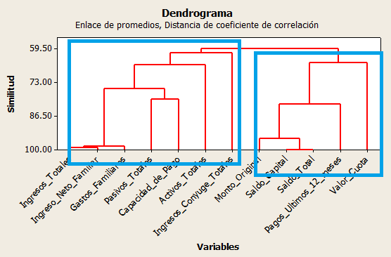
Tentativamente les podríamos decir que el clúster de la derecha del observador corresponde a información netamente del crédito en cuestión y el clúster de lado de la izquierda es información financiera del cliente en sí.

Slide 38
Conclusiones
Destacar la gestión realizada por la Zona 1, que teniendo un índice de morosidad alto lo redujo considerablemente para el tercer trimestre del año 2009 situándose en un 0.08% destacable, además es importante que en todo el litoral el índice no es muy alto.
En la región interandina que abarcan las zonas cuatro y cinco es de considerar que al finalizar el tercer trimestre son las que presentan un mayor índice de morosidad con 0.15% y 0.31% del total de la cartera de créditos por lo que los ejecutivos de negocio están ya implementando medidas para contrarrestar este índice y para el cuarto trimestre reducirlo.
En el comportamiento por tipo de crédito por naturaleza se tiene que los créditos de Consumo y Comercial son las que concentran un mayor índice de morosidad con un 1.01% y 2.71% por lo que se tienen que aplicar las debidas gestiones para la recuperación de la colocación de estos créditos.

Slide 39
Recomendaciones
La implementación de este Sistema para el área de Auditoría Contable y Auditoría de Colocaciones, sistema que ayudara para una correcta implementación y seguimiento sobre el IMC dentro de la Institución Financiera.
Los objetivos desarrollados deberán ser comunicados al Auditor Interno como al Comité de Auditoría para que se trabaje en un propósito estándar para el cumplimiento de los mismos.
La verificación del IMC deberá realizarse conforme lo solicite el Auditor Interno, en las fichas de cada indicador, para de esta manera poder llevar un control desempeño y cumplimiento del plan anual de Auditoría.

